Slide 1
Сохраним
Родники Феодосии
Работу выполнил:
Прокопенко Николай Феликсович
ученик 4 «А» класса
МБОУ школа №3
Города Феодосия

Slide 2
Цель проекта:
Исследование и сохранение родников Феодосийского региона.
Задачи проекта:
1.Сбор имеющихся сведений по родникам Феодосийского региона.
2. Забор воды в родниках для бактериологических исследований, проведение оценки качества воды по тестовым индикаторам
3.Распространение информации исследований среди местных жителей органов местной власти и средств массовой информации

Slide 3
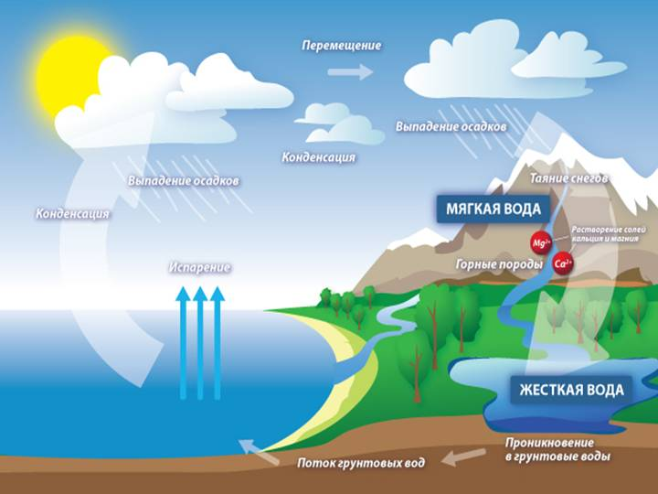
Насыщенные водой глинистые слои задерживают вновь притекающую воду, которая скапливается и течет по их поверхности. Так рождаются артезианские воды, подземные воды. Подземная вода является наиболее экологически чистой питьевой водой с богатым набором необходимых организму микроэлементов.
Территория Феодосийского района расположена на юго-восточных отрогах Крымских гор.
Природа укрепила склоны гор и облагородила их лесами сделав из них помощников в сборе и сохранении питьевой воды. Пористое строение крымских гор, подобно губке, собирает небесную влагу, складируя воду в подземных хранилищах. На суше образование глины происходит в результате выветривания различных горных пород. Глина очищает и фильтрует осадки от посторонних примесей. Проходя через глинистые горные фильтры - дожди, талая вода превращаются в экологически чистую питьевую воду.

Slide 4
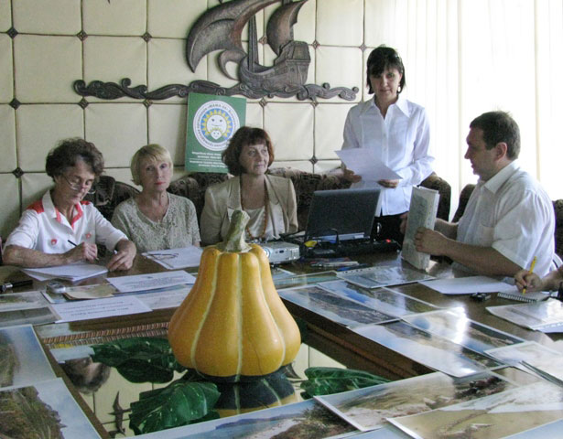
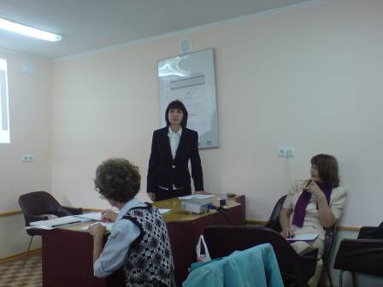
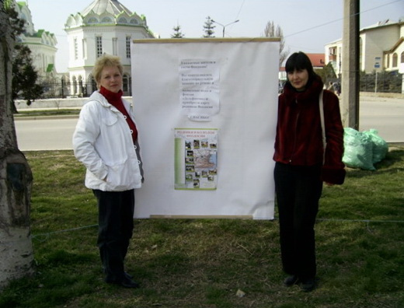
Изучение описания результатов исследований родников в экспедициях 1999 года и 2004 года
Описания родников и колодцев Феодосии были проведены по результатам двух экспедиций: в 1999 году – Феодосийским горисполкомом и в 2004 году – общественной экологической организацией «Мама-86-Феодосия» . По пробам 2004 года были проведены лабораторные исследования: в лабораториях Центра экологического здоровья «Экология и Мир».

Slide 5
Интересные факты
Известно, что такая система водоснабжения как родник или фонтан, обеспечивала качественной питьевой водой 70 тысячный город Кафа, ныне Феодосия. Систему поддерживали веками. Но с течением времени она разрушилась, и в 1820 году из 70 фонтанов в городе осталось только три. В конце ХІХ века началась разработка новых местных источников водоснабжения. Субшская вода, которая пришла в Феодосию в 1888 году, была подарена городу выдающимся его гражданином художником Айвазовским. Источник находится на северных склонах горы Агармыш в городе Старый Крым . Но сегодня и эта вода не доходит до города: старые колонки разрушены, трубопровод выкопали и сдали на металлолом.
( Информационный источник: "Пособие по информационно образовательной работе по проблемам питьевой воды, составленное на основе опыта кампании «Питьевая вода в Украине» ВЭОО «МАМА-86» 1998—2003 гг.)

Slide 6
Список действующих в 2004 году родников
№ | Наименование^{*)} | Место расположения
1. | Родник «Криско» | Башня «Криско», район Карантина Расположен в 60 метрах к югу от храма «Иверской иконы божьей матери»
2. | Родник «Кафа-1» «Крымский нарзан» | Карантин, район рыбколхоза «Волна революции», Доковая башня
3. | Колодец «Крымский нарзан» (один из трех), | Карантин, в 150 м к юго-западу от рыбколхоза «Волна революции», у стелы Белиловскому
4. | Родник «Кафа-2» | Карантин, в конце ул. Стаханова, в верховье глубокой балки. Массовое использование
5. | Родник «Очаковский» | В конце ул. Очаковской. В балке сев. Склона Тепе-Оба (обследование 1999 г.)
6. | Родник «Свободы-1» | Форштат, в конце ул. Свободы. Оборудован колонкой. Массовое использование
7. | Родник «Свободы-2» | Форштат. Выше в 100 м от первого родника «Свобода-1», выход через трубу. На перекрестке пер. Оссовиахимовского
8. | Родник «Св. Анны» | Южный склон Тепе-Оба, в 300 м. Ниже конденсатора Зибольда (обследование 1999 г.)
9. | Родник «Чайка-1» | Дачный массив «Чайка». Массовое использование
10. | Родник «Чайка-2» | Там же в дачном массиве «Чайка» – вторая труба (боковая)
11. | Родник «Городище» | Челноковский массив, в 300 м от античного горо-дища. Верхняя часть заводской балки, над карьером
12. | Родник «Виноградное-1» | С. Виноградное. Массовое использование В начале ул. Горной
13. | Родник «Виноградное-2» | С. Виноградное. Массовое использование Ул. Горная, 38
14. | Родник «Арматлук» | В 1 км от трассы Феодосия – Судак в Арматлукской долине, в 50 м к северо-западу от грунтовой дороги (обследование 1999 г.)
15. | Родник «Ново-московский» | Район Крымского массива. Пер. Новомосковский/5-ый профсоюзный проезд. Не каптированный, обочина дороги
16. | Родник «Подгорный» | С. Подгорное. Массовое использование (обследование 1999 г.)
17. | Родник «Татарский» | На выезде из города по Симферопольскому шоссе (обследование 1999 г.)
18. | Родник «Придорожный – Вовик» | Район Полевой, напротив Приборостроительного завода
19. | Родник «Дурантов» | Выше остановки Панова

Slide 7
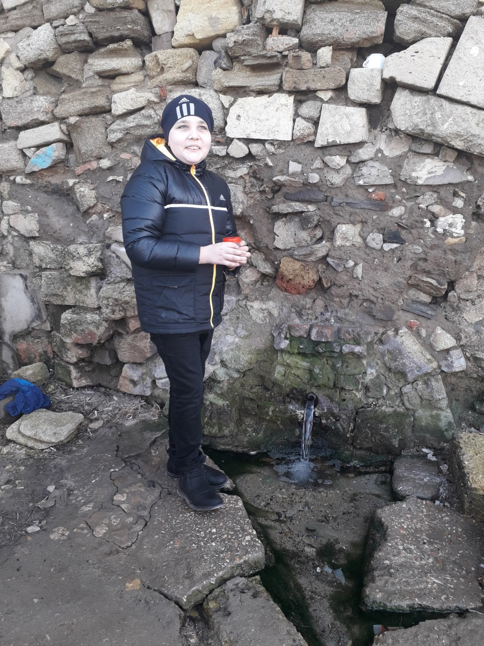
Личные исследования.
Имея список родников, я провел личное исследование. Проехал по местам нахождения родников , собрал в стерильные колбы воду для анализа на качество и возможности её в использовании человеком, как питьевую воду. К сожалению, большинство родников массового использования на сегодняшний день или высохли, или были засыпаны .
Пообщавшись с жителями на территории где раньше была возможность набирать воду в роднике расположенном поблизости, я понял, что эти родники были полезны и постоянно использовались.

Slide 8
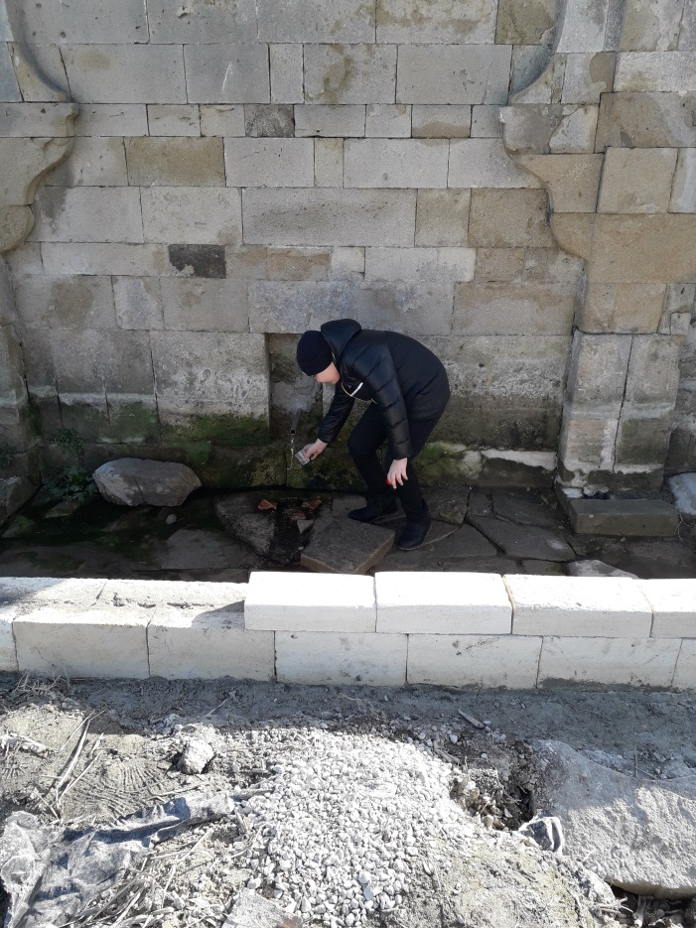
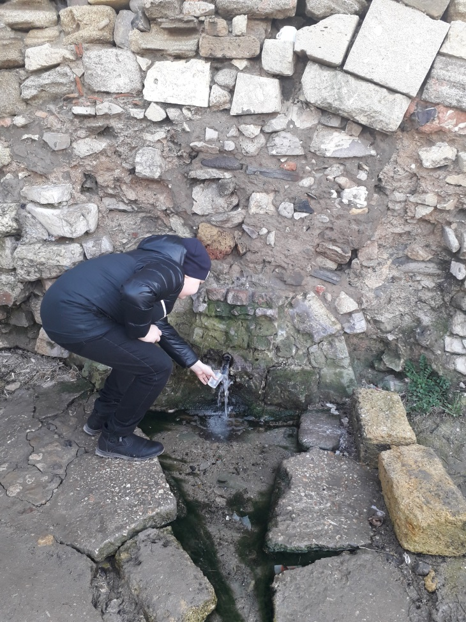
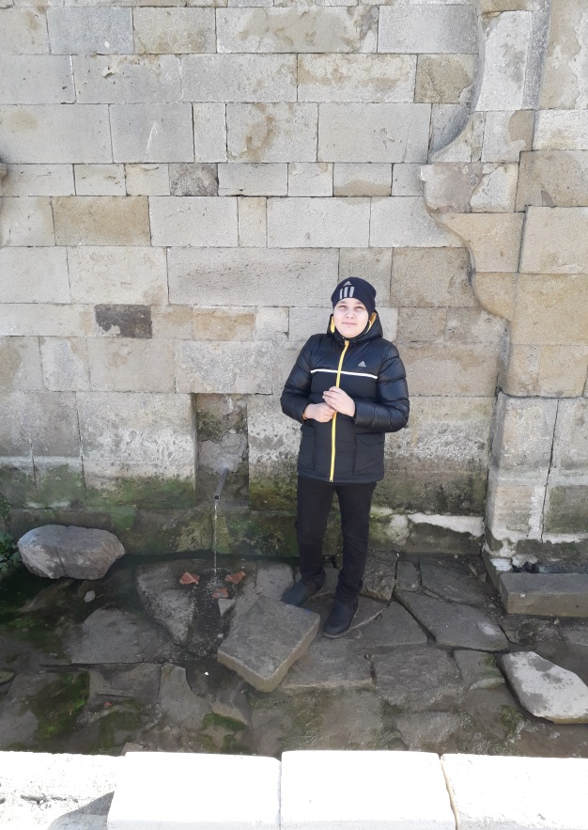
К этим родникам приезжали даже те, кто жил не близко, для того , что бы набрать вкусную и полезную воду.
Родники которые сохранились на сегодняшний день, имеют так же большую популярность как у местных жителей, так и у туристов.
Теперь я хочу рассказать о некоторых источниках подробнее.

Slide 9
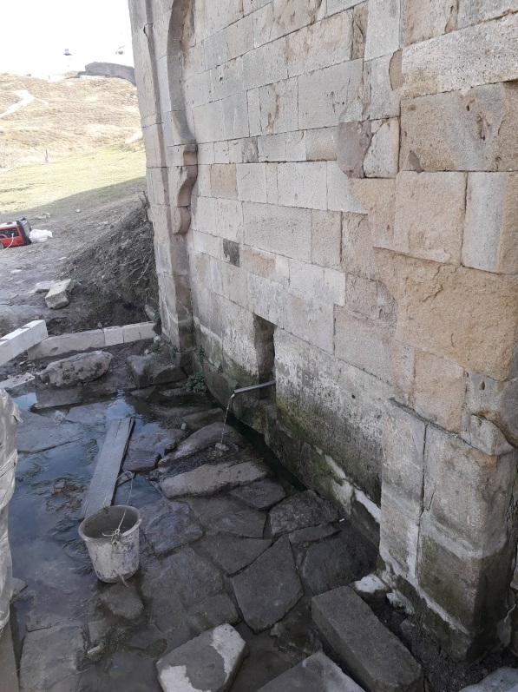
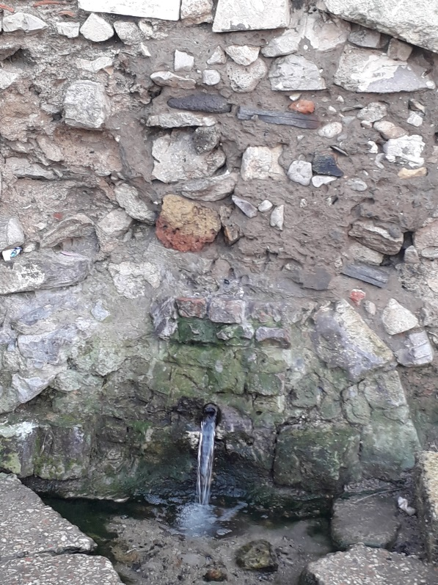
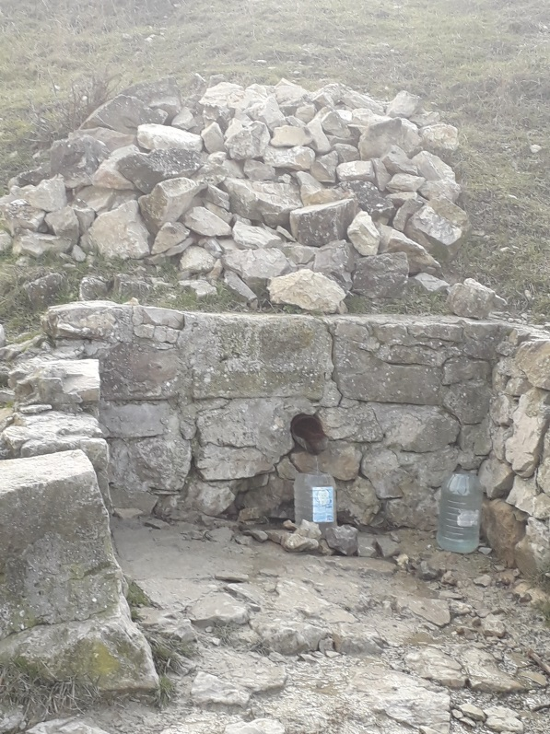
Поездки к родникам
Армянский « Кафа-1» « Кафа-2»
фонтан «Крымский нарзан»

Slide 10
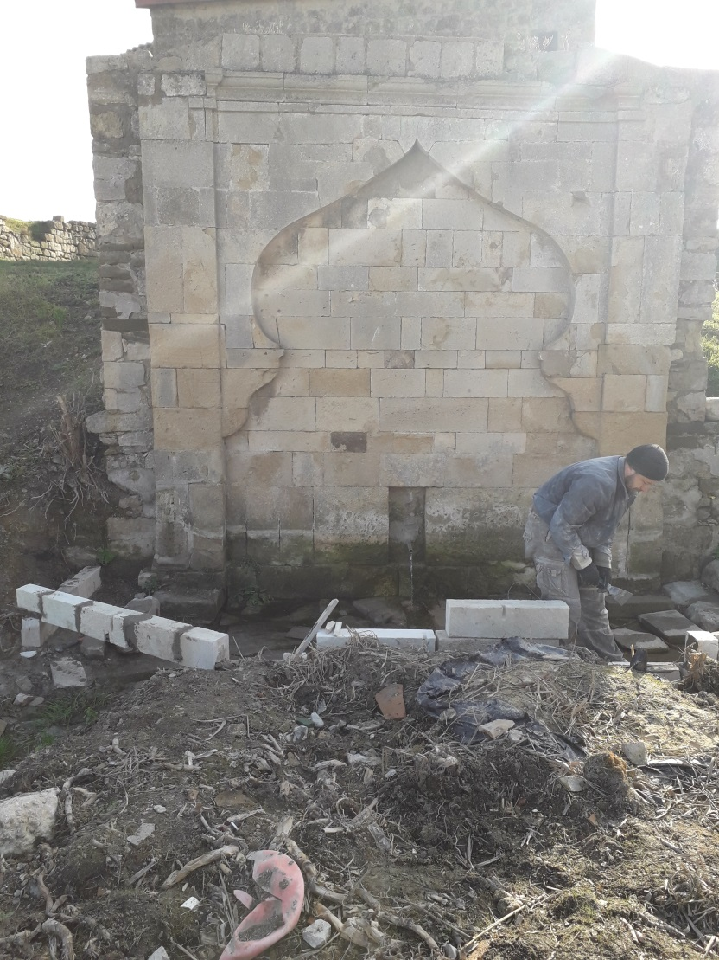
Армянский фонтан, а так же родник.
Армянский фонтан сооружен в 1586 году. Он находится у подножия горы Митридат возле Армянской церкви.
06.09.1979 года Армянский фонтан был включен в число памятников архитектуры.
Общественники нашли его после того как скосили камыш и убрали солидный слой ила, а также установили пластиковые трубы.
-Во время нашего десятого по счету субботника на территории Старого города удалось расчистить источник, - рассказывает жительница Феодосии, общественница Виктория Иванова на своей странице в Facebook.- Прозрачная, чистая, вкусная питьевая водичка журчит теперь из древнего фонтана! Пока не известно из какого минерального источника поступает вода.
Сейчас территорию у фонтана облагораживают.

Slide 11
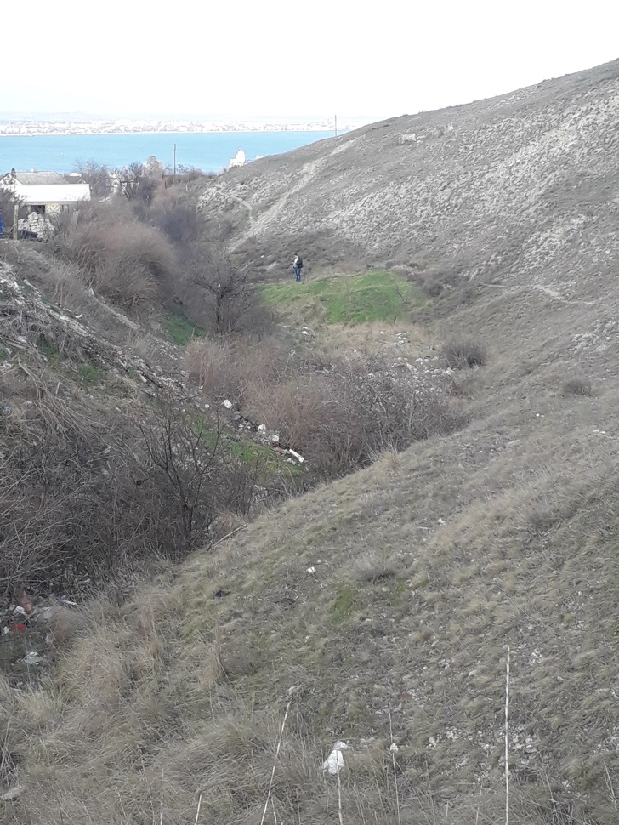
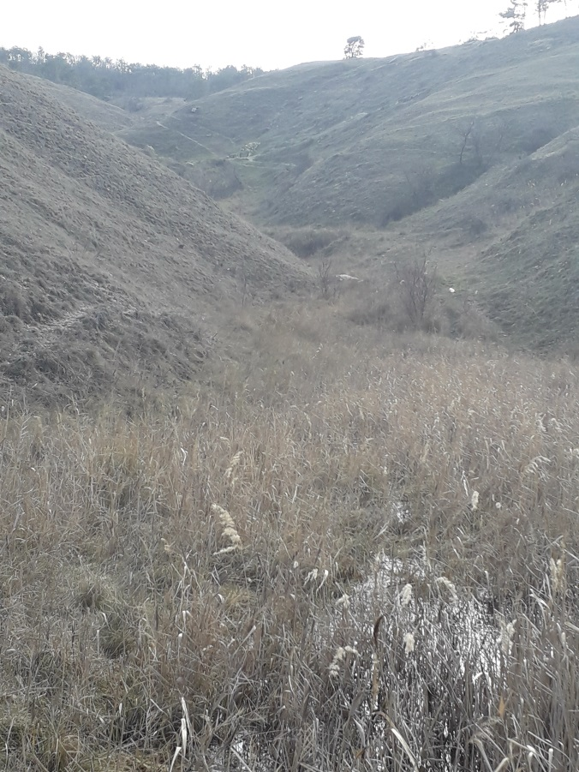
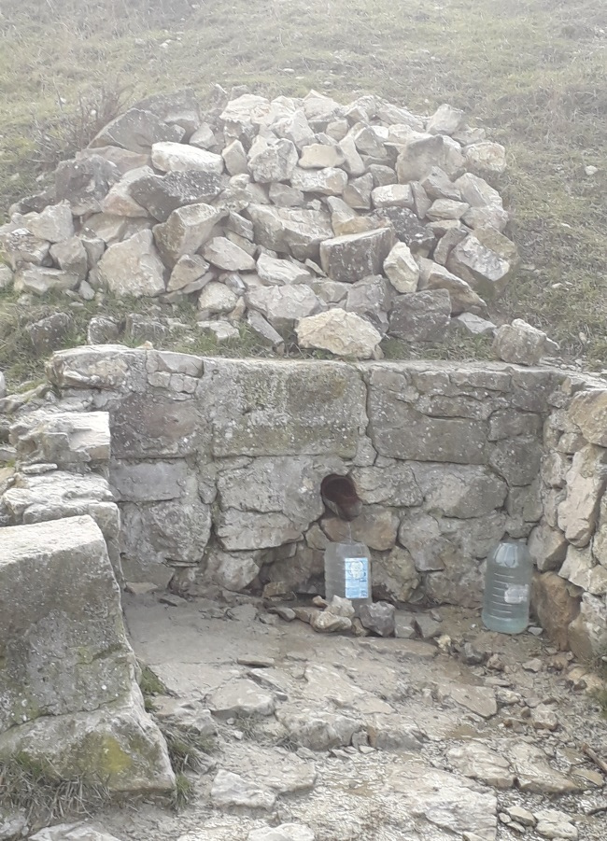
Родник Кафа-2
Родник Кафа-2 находится в очень отдалённом месте и не каждый житель может добраться до данного источника . Он находится между гор на склоне и в дождливую погоду к нему вообще не подойти.
Не смотря на это, родник пользовался большой популярностью из-за хорошего дебета и качества воды. Многие люди приходили сюда с канистрами на тачках.

Slide 12
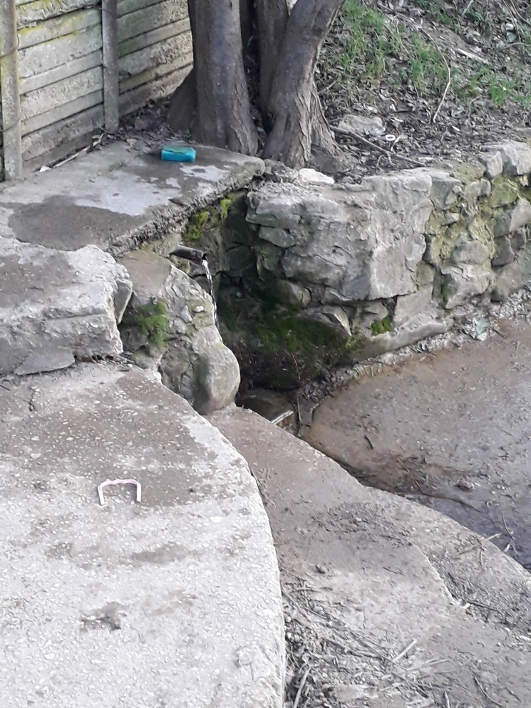
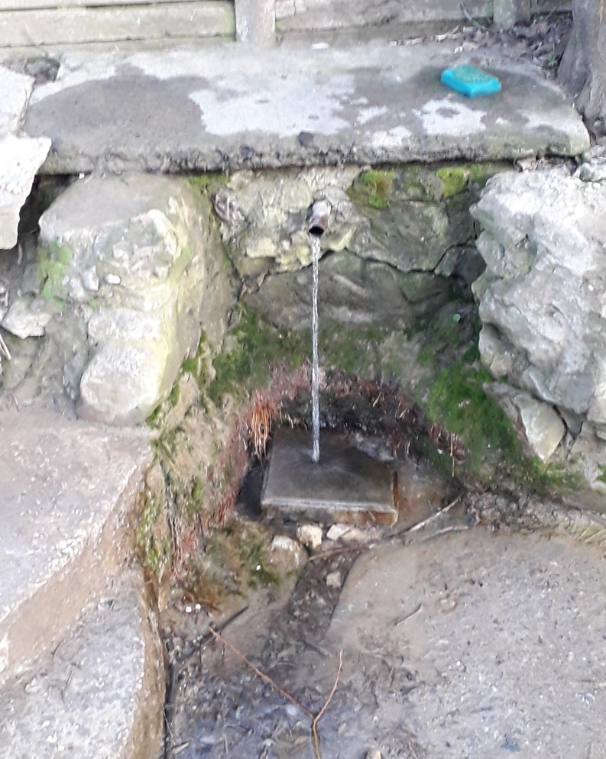
Родник Сары-Чокрак
Источник расположен у дороги, между Щебетовкой и Коктебелем.

Slide 13
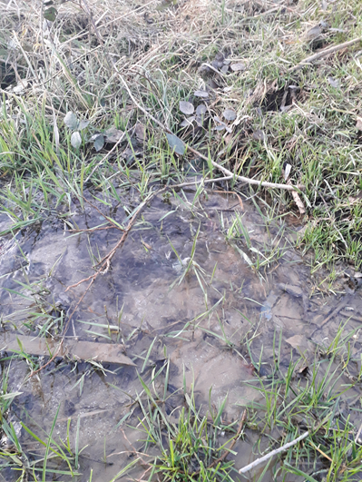
Важная находка
Во время поездки к роднику «Сары-Чокрак» , я увидел как из земли бьёт небольшой фонтанчик, вполне возможно это родник. Я так же собрал воду в колбу для исследования. Если вода будет пригодна для употребления, этот родник я хочу облагородить и сообщить о его существовании.

Slide 14
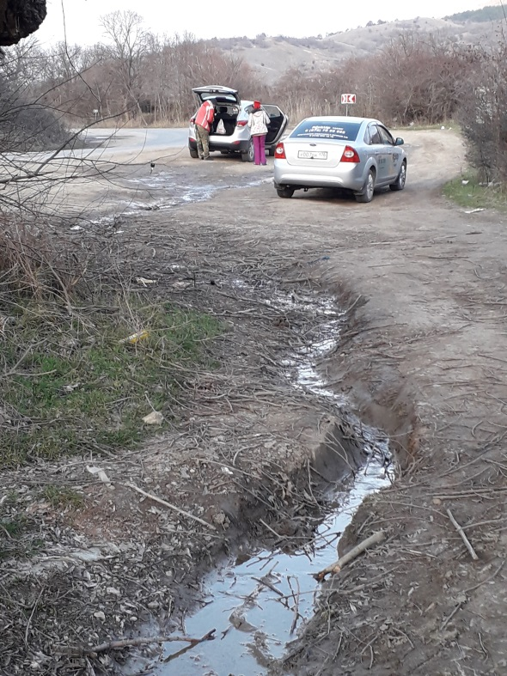
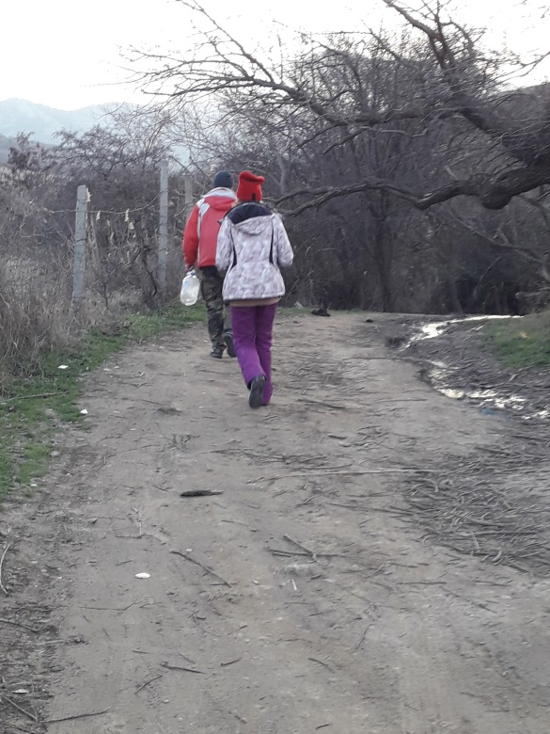
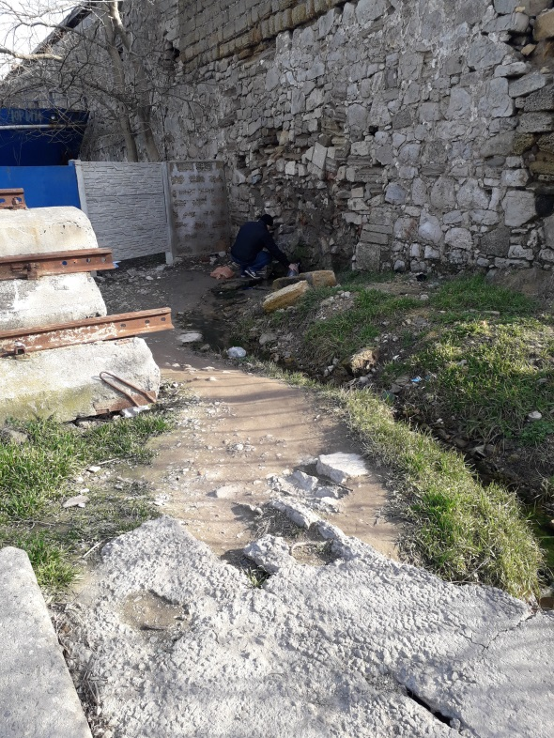
Личные исследования.
Я специально некоторое время оставался у каждого родника, чтобы сделать для себя статистику их использования. Родники продолжают пользоваться спросом у жителей региона.

Slide 15
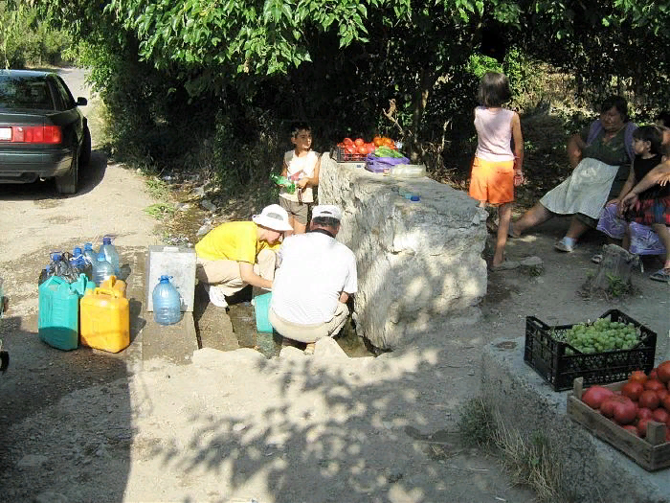
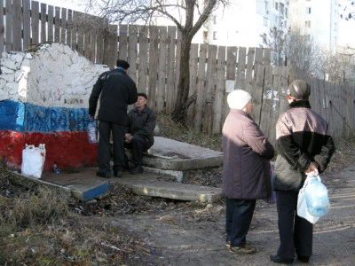
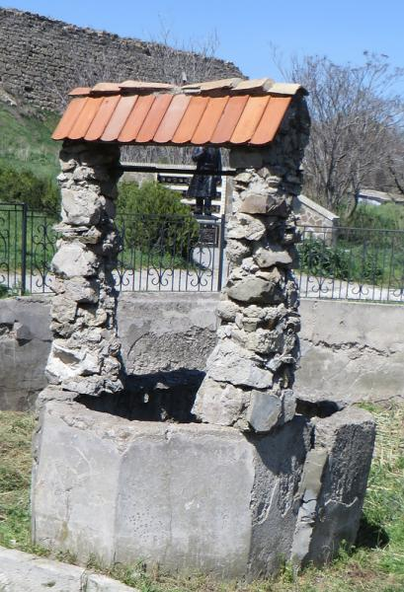
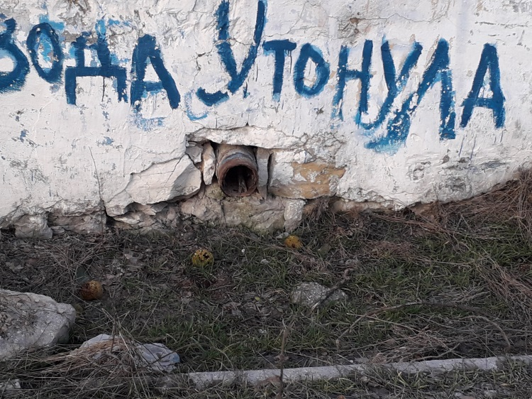
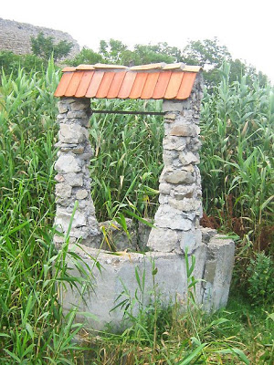
Родники 2004 год -2019 год фото-сравнение
К Вовику подходила часть субашской воды, исчез после застройки многоэтажных домов на Симферопольском шоссе
Родник «Подгорный» Колодец «Крымский Родник « Придорожный-
Нарзан» Вовик»

Slide 16
Действующие родники в 2018-2019г.
№№ | Наименование^{*)} | Место расположения
1. | Армянский фонтан | Карантин, в 150 м к юго-западу от рыбколхоза «Волна революции»
2. | Родник «Кафа-1» «Крымский нарзан» | Карантин, район рыбколхоза «Волна революции», Доковая башня
3. | Родник «Кафа-2» | Карантин, в конце ул. Стаханова, в верховье глубокой балки. Массовое использование
4. | Родник «Сары-Чокрак» | Источник расположен у дороги, между Щебетовкой и Коктебелем.
Родники- Криско, Колодец «Крымский Нарзан», Городище, Подгорный-ВЫСОХЛИ
Родники- Свободы-1, Свободы-2, Виноградное-1, Виноградное-2, Чайка-1, Чайка-2- ЗАСЫПАНЫ при строительстве.

Slide 17
Лабораторное исследование воды
Для проверки качества воды я выбрал ТЕСТ-ПОЛОСКИ ЧИСТАЯ ВОДА № 1 НА 5 ПАРАМЕТРОВ. Производитель: Биосенсор.
При помощи теста Чистая вода можно диагностировать воду на возможное бактериальное загрязнение или загрязнение химическими удобрениями (нитраты и нитриты), на избыток хлора в результате обеззараживания хлорированием воды, а также проверить на жесткость и кислотность (pH).
НИТРАТЫ (соли азотной кислоты NO3) -губительно воздействуют на нервную и сердечно-сосудистую систему, желудочно-кишечный тракт и другие внутренние органы. Особую опасность нитраты представляют для маленьких детей.
НИТРИТЫ (соли азотной кислоты NO2) -воздействуют на работу сердечно-сосудистую и выделительную системы, а так же губительны для кишечно-желудочного тракта и печени.
ЖЕСТКОСТЬ -вода с высоким уровнем жесткости способствует образованию мочевых камней и увеличивает риск развития таких заболеваний как инфаркт и аритмия.
Активный ХЛОР- высокое содержания хлора в воде провоцирует вирусные заболевания, пневмонию, гастриты и самое страшное это онкологические заболевания.
КИСЛОТНОСТЬ (РН)-водородный показатель рН должен находиться в пределах от 6,5 до 8,5 единиц включительно- норма по Сан Пин (Санитарные правила и нормы)

Slide 18
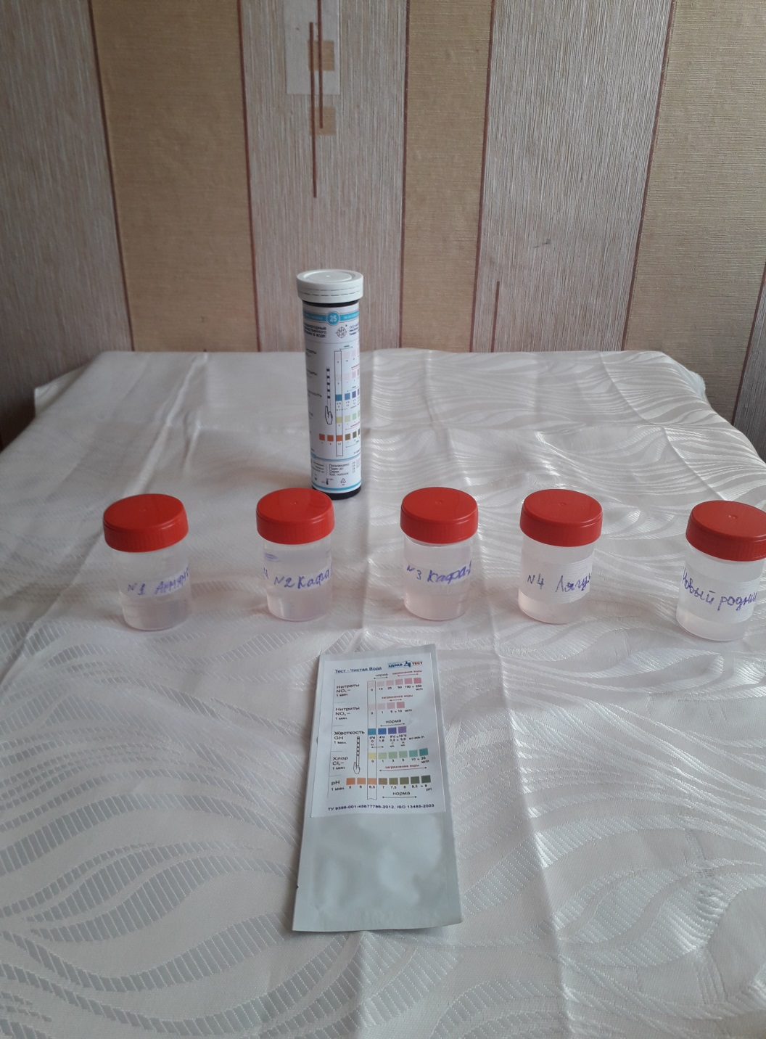
Результаты лабораторного исследования родниковой воды
Собрав воду в колбы я подписал каждую и принес домой. Для определения качества и пригодности употребления данной воды, в каждую колбу я помещал тест полоску на 2-3 секунды, после чего я доставал полоски и сравнивал окрас каждого сенсорного элемента с соответствующим полем цветовой шкалы на упаковке. Получены следующие результаты:

Slide 19
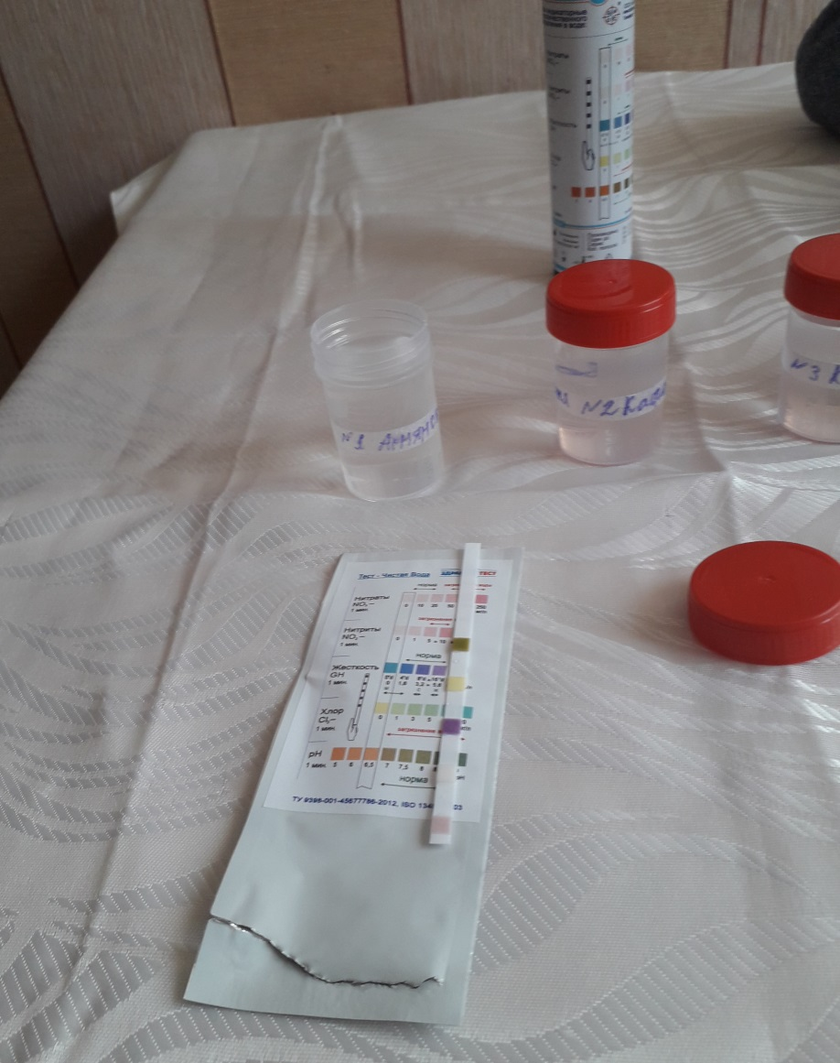
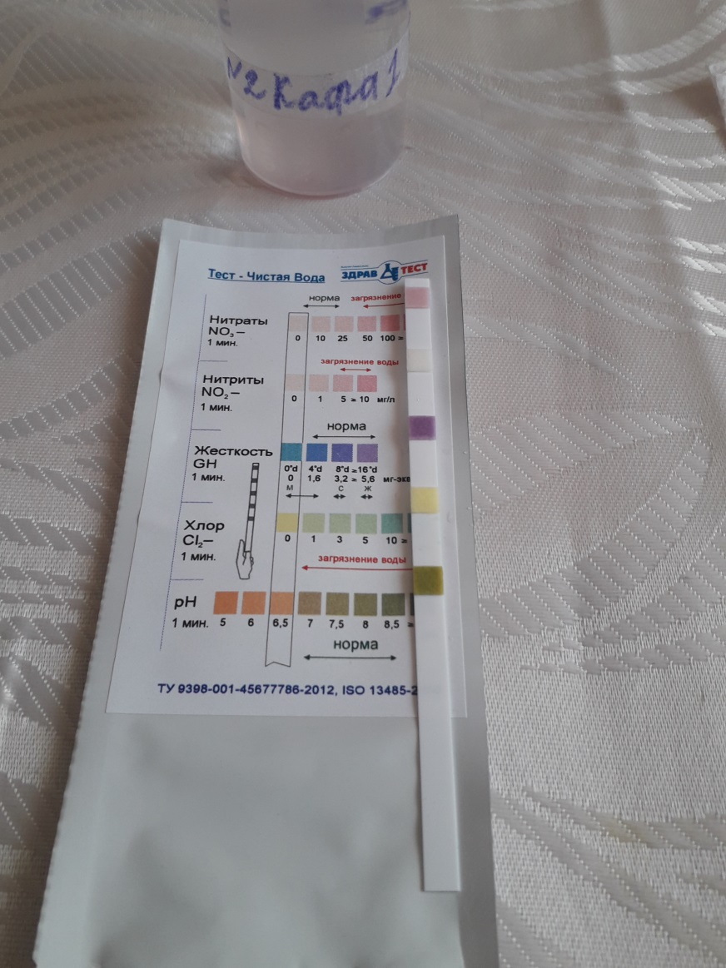
Результаты лабораторного исследования родниковой воды
Родник Армянский фонтан Родник Кафа-1

Slide 20
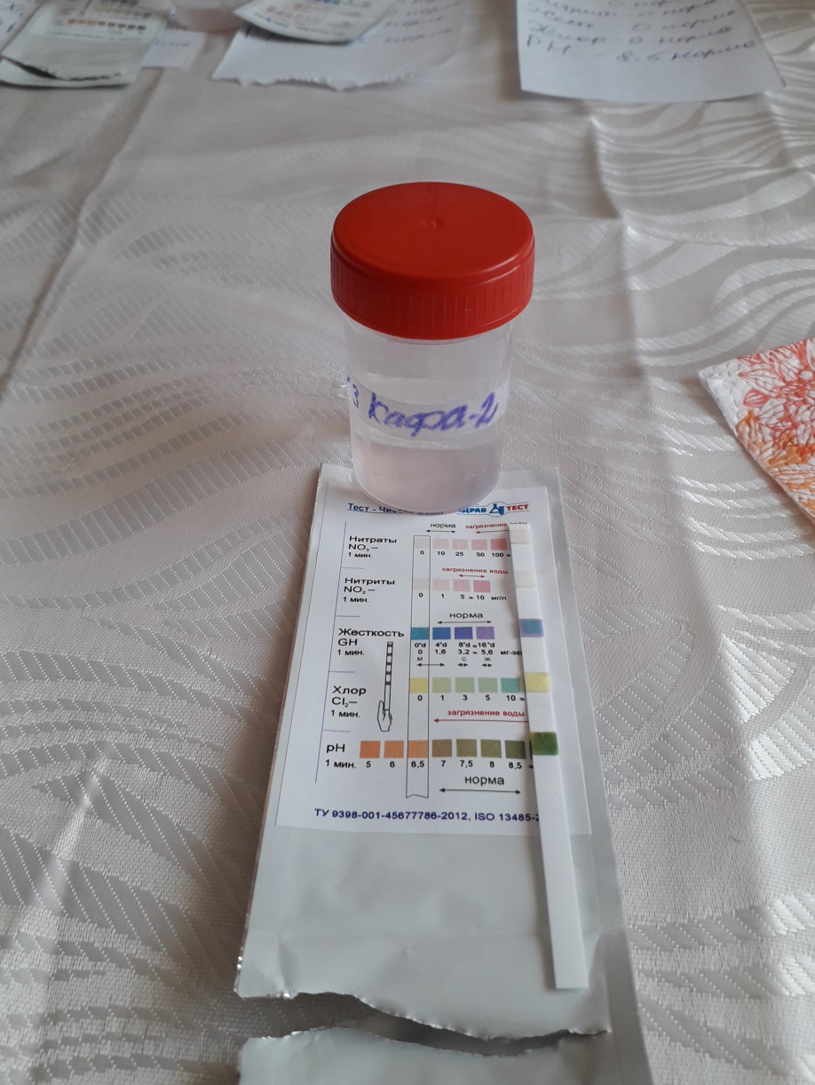
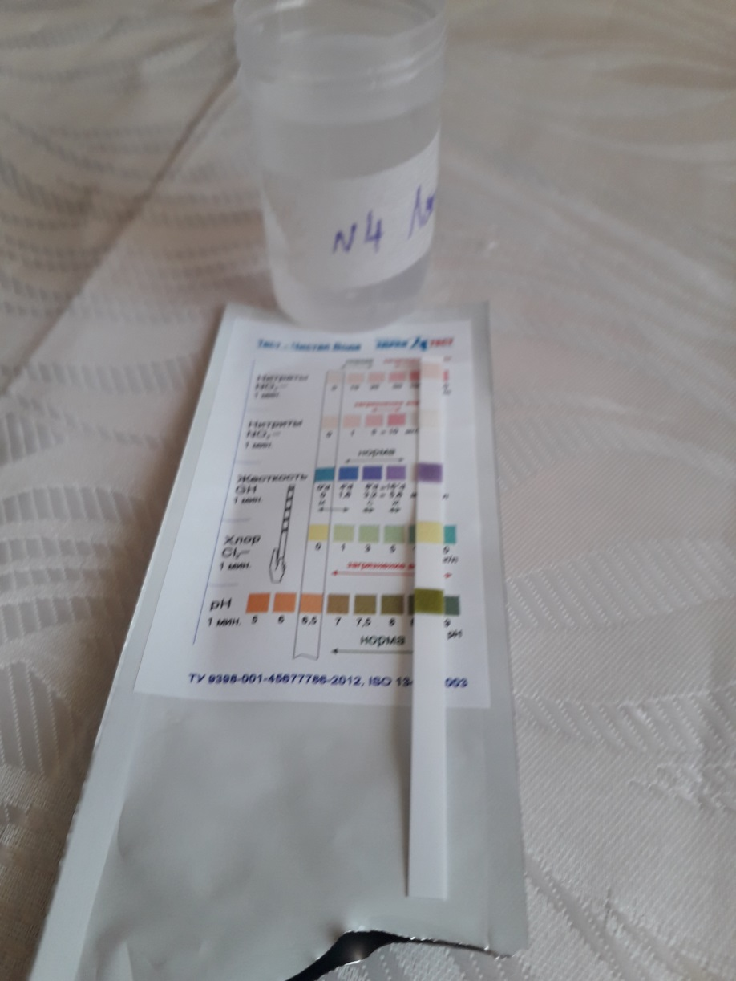
Результаты лабораторного исследования родниковой воды
Родник Кафа-2 Родник Сары-Чокрак

Slide 21
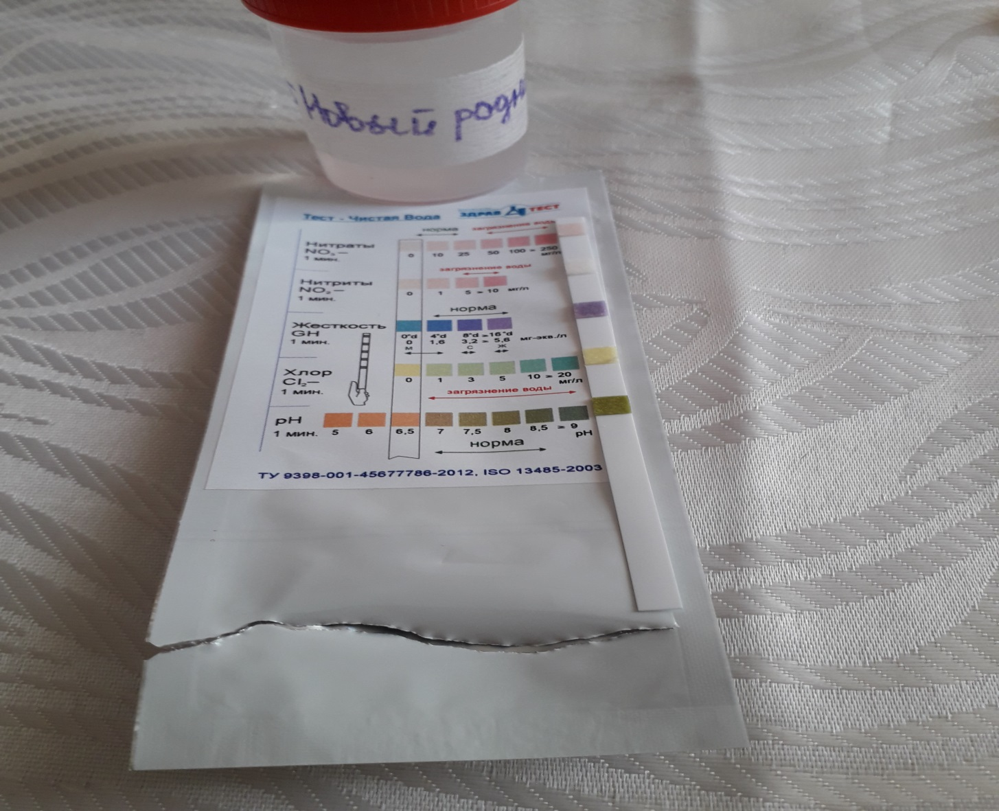
Результаты лабораторного исследования родниковой воды
Новый родник

Slide 22
Результаты лабораторного исследования родниковой воды
№ п/п | Название источника | Нитраты норма рез-т |  | Нитриты норма рез-т |  | Жесткость норма рез-т |  | Хлор норма рез-т |  | Кислотность PH норма рез-т |  | Пригодность в использовании
1 | Армянский фонтан | 0-25 | 100 | 0-1 | 0 | 4-16 | 16 | 0 | 0 | 5-8,5 | 8,5 | - загрязнена
2 | Кафа-1 | 0-25 | 50 | 0-1 | 0 | 4-16 | 16 | 0 | 0 | 5-8,5 | 8,5 | - загрязнена
3 | Кафа-2 | 0-25 | 0 | 0-1 | 0 | 4-16 | 0 | 0 | 0 | 5-8,5 | 8,5 | + пригодна
4 | Сары-Чокрак | 0-25 | 0 | 0-1 | 0 | 4-16 | 16 | 0 | 0 | 5-8,5 | 8 | + пригодна
5 | Новый источник | 0-25 | 10 | 0-1 | 0 | 4-16 | 16 | 0 | 0 | 5-8,5 | 7,5 | + пригодна

Slide 23
Выводы:
Родники Феодосии играли и играют большую роль в жизни людей: сначала как основные источники питьевой воды, а потом – как резервные источники
Необходимо сохранить те родники, вода которых годится как питьевая, облагородить их территории
Надо создать и распространить схему месторасположения этих родников, чтобы их водой пользовались туристы и жители Феодосийского района
Необходимость в сохранении оставшихся родников очень велика, ведь они являются очень важным и резервным запасом воды в регионе.

Slide 24
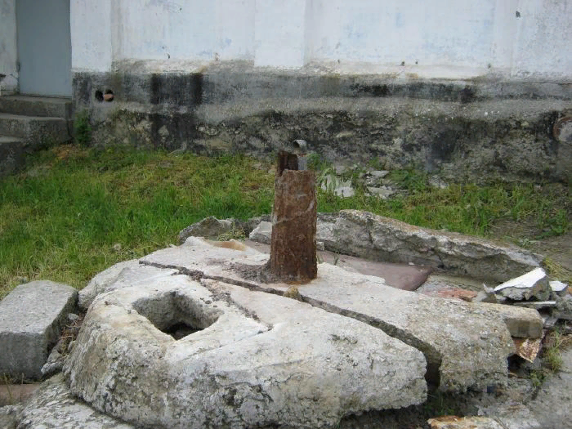
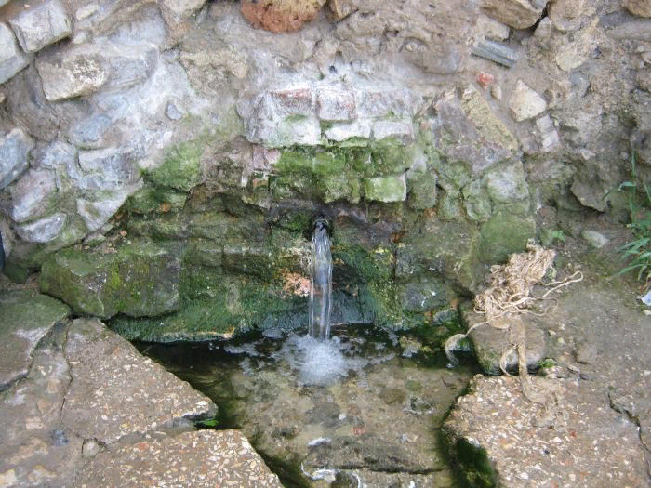
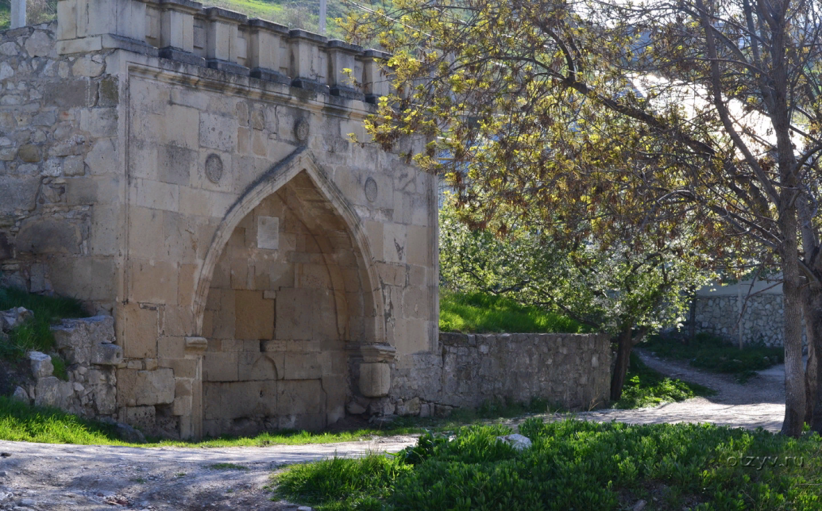
Спасибо за внимание!

